Slide 1
Fogyatékosság és gyógypedagógia az Amerikai Egyesült Államokban
2.

Slide 2
Illúzióvesztés és konszolidáció

Slide 3
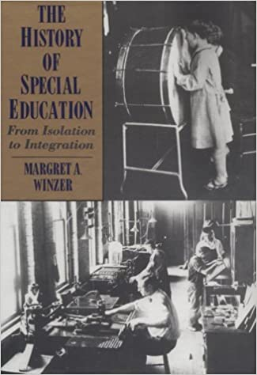
Forrás:
Winzer, Margret A.:
The History of special education. From isolation to integration. Gallaudet University Press, 1993.

Slide 4
Félelem a fogyatékosok „támadó hordáitól”
„Threat of the feeble minded”)
Az Amerikai Egyesült Államokban a 19-20. század fordulóját követő években megváltozott a fogyatékos emberek társadalmi és gyógypedagógiai-szakmai megítélése.
Elterjedt az a felfogás, hogy az értelmi fogyatékosság különböző fajtái genetikailag determináltak, amin neveléssel nem lehet változtatni.
A közvéleményben egyre jobban fokozódott a félelem az értelmi fogyatékos (korabeli nevén „gyengeelméjű”) populáció számának növekedésétől. Kialakult az a tévhit, hogy moralitás és az intelligencia egymással korreláló fogalmak.
E felfogás szerint a mentális retardáció és a bűnözés között szoros kapcsolat van, és mindkettő örökletesen meghatározott.

Slide 5
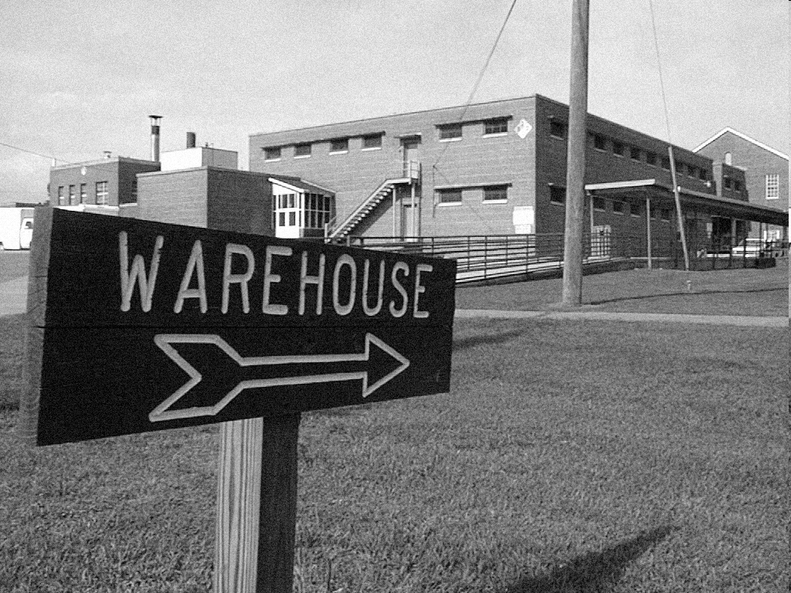
A közvélemény, a szakmai viszályok, és az öröklés-környezet új tudományos fogalmai formálták az új évszázad társadalmi valóságát, hozzájárultak a fogyatékos emberek nevelésének hanyatló támogatásához.
Korlátozó módszereket fejlesztettek ki azért, hogy kontrollálják a „deviáns viselkedést”.
A „mentálisan retardált” egyéneket intézetekbe terelték, amelyek alig voltak többek, mint „raktárak emberi lények tárolására”.

Slide 6
Az Egyesült Államokban a 20. század első felében „megfakult” a gyógyító pedagógia irányában mutatkozó korábbi lelkesedés.
A közösség elkötelezettsége lanyhult, Connecticutban például a bizottság, amelyet z értelmi fogyatékos emberek („gyengeelméjűek”, feeble minded) állapotának ellenőrzésére küldtek ki, azt találta, hogy az állampolgárok túlnyomó többsége szerint az intézetek munkája „időpazarlás”.
A korábbi ígéretes gyógypedagógiai programok nem váltották be a hozzájuk fűzött reményeket.

Slide 7
A helyi közösségek fogyatékosügy iránti elkötelezettsége lanyhult.
Connecticutban például a bizottság, amelyet a gyengeelméjűek állapotának ellenőrzésére küldtek ki, azt találta, hogy az állampolgárok túlnyomó többsége szerint az intézetek munkája „időpazarlás”.
Az Orillia Intézet Ontarióban majdnem lezárta az iskolai programot 1896-ban, mert a nyilvánosság bírálta őket a költségek miatt, és az idióták nevelésének vélt hiábavalósága miatt.
A problémák megfogalmazása terén a szakértők, akik egymást közt vitatkoztak, elhitették a közvéleménnyel, hogy van remény a csodás gyógyulásra, ám ezek nem következtek be.

Slide 8
Az urbanizáció, a bevándorlás, az indusztrializáció egyre növekvő terhet jelentett a társadalmi szolgáltató szférának.
De a komor hangulat legfőbb oka talán leginkább az eugenika-mozgalomnak a megjelenése volt.
Az egyre fokozódó tudományos hit az öröklésben, amely az egyetlen fontos erő az emberi fejlődésben, és a szociáldarwinizmus, egy elmélet, amely hierarchiába sorolta az embereket, kultúrákat és társadalmakat.
Mindez támogatást kapott az intelligencia-mérések új kvantitatív módszereiből is.

Slide 9
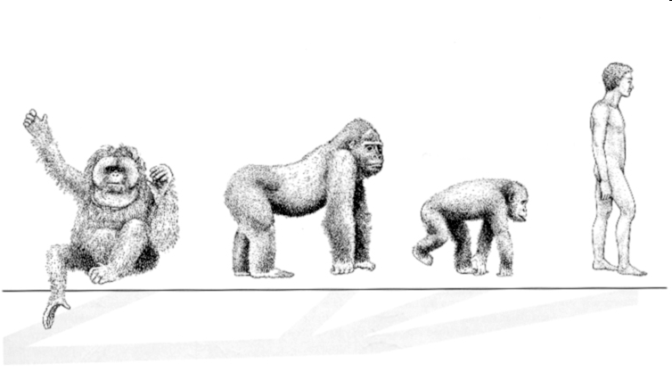

Slide 10
A természet és öröklés ütköző igényei a neveléssel és a környezettel nem volt új jelenség a nevelési reform terén.
1800 előtt úgy vélték, hogy a fogyatékosságokat a természet, az Isten vagy az ördög helyezi bele a lélekbe, és ritkán próbálkoztak annak korrekciójával.
John Locke után a szenzualista teóriákat széles körben elfogadták, és az ősrégi vitának a gondozás oldala dominált. Mindez egy határozottan optimista tónust kölcsönzött a fogyatékos emberek képzésnek, nevelésének.

Slide 11
A gondozás-modell népszerűsége egészen 1880-ig fokozódott.
Amikor azonban a darwinista gondolkodás elfogadottá vált, akkor az evolucionalista elmélete és az új biológiai doktrínák elkerülhetetlenül felhívták a figyelmet az egyének közötti különbségekre, és az emberi lények veleszületett különbségeinek a szelektív jelentőségére.
Az 1880-as évek folyamán az öröklés újra győzedelmeskedett a környezet felett, mint magyarázat a nevelési kudarcra és a társadalmi nyomorúságra.

Slide 12
Megpróbálván megérteni és megmagyarázni koruk társadalmi problémáit, a társadalomtudósok alkalmazni kezdték Darwin vízióját az állatvilág evolúciójáról a társadalom fejlődésére.
Sőt, a közfelfogás elhitte, hogy a tudomány alkalmazása a társadalomra leginkább az eugenika áltudománya javítani fogja a fennálló társadalmi viszonyokat.
A nemzést társadalmi, nem pedig egyéni kérdésként kezelték: az életet és a szexualitást az üzlet és az iparosodás törvényeivel kell szabályozni. Ennek néhány híve utópiákat látott, amelyeket tökéletes emberi lények népesítettek be.

Slide 13
Azt állították, hogy csak az társadalom felsőbbrendű osztályainak kellene gyermeket nemzeniük, és népszerűsítették, hogy a legrátermettebbek és a legkiválóbbak szaporodjanak. (Lásd: Spárta!)
A közvélemény elfogadta azt az áltudományos tévtant, amely – úgymond – erkölcsi alapokon állva becsmérelte az értelmi fogyatékos és a társadalmi perifériára szorult szegény embereket.

Slide 14
A közfelfogás szerint az evolúció folyamatában csak a legrátermettebbek maradtak életben, és a szegények, a bevándorlók, a fogyatékosok lelki, kulturális, gazdasági bajai a természettől elrendeltek, ezáltal nem megelőzhetők és nem is visszafordíthatók.
Az oktatásról, nevelésről vallott filantróp nézeteket érzelgős szenvelgésnek minősítették, és úgy vélték, hogy a fogyatékosok korrekciójában csak korlátozott javulás érhető el.

Slide 15
Annak érdekében, hogy megakadályozzák a társadalomra veszélyes osztályok térhódítását korlátozó bevándorlási törvényeket hoztak.
Ennek célja az volt, hogy az alacsonyabb rendű külföldiek „támadó hordáit” visszaszorítsák, ezenkívül sterilizációs törvényt fogadtak el, hogy megakadályozzák a szociálisan és mentálisan alkalmatlanok további szaporodását.

Slide 16
Sokan vélekedtek úgy, hogy a fajok státuszának fenntartása érdekében a társadalom állítsa meg a kontrollálatlan szaporodást az alkalmatlanok körében.
A szakmabeliek és a politikusok egyetértettek abban, hogy a világ örökletes fogyatékosságoktól való megmentésének egyetlen módja az, hogy izoláljanak minden fogyatékost, és akadályozzák meg szaporodásukat.
A társadalom „ teljes igazolást nyert abban, hogy szoros ellenőrzést tartson fenn, szegregáljon, sterilizáljon amikor szükséges, hogy megakadályozza az alkalmatlanok reprodukcióját”.

Slide 17
Az észak-amerikai civilizált társadalom, melyet a virulens, genetikailag fogyatékos bevándorlók betörése fenyegetett, ellenséges volt és represszív.
A bevándorlókkal kitöltetett IQ-tesztek eredményeit és a hadseregben végzett felmérések adatait arra használták, hogy korlátozzák a bevándorlást.
Az eugenikai mozgalom elképzelései, valamint az első világháború utáni korszak idegengyűlölő politikai reakciói hozzájárultak ahhoz, hogy az 1920-as évek közepén Amerikában „becsapódjon az ajtó” a bevándorlók előtt

Slide 18
Kitermelődött egy maréknyi befolyásos vezető, akik továbbfejlesztették a szociáldarwinizmus és eugenika elveit, és szponzorálták a köztörvényhozást, és tudományos kutatásokat, amelyek abba az irányba haladtak, hogy kitöröljék a társdalomból a bűnözőket, fogyatékosokat és betegeket.
Céljuk az volt, hogy megakadályozzák a fajilag alacsonyabbrendű emberek áradatát, és megelőzzék a degeneráció és erkölcstelenség terjedését.
Bár nem voltak se fasiszták, se kommunisták, igényük a jól szervezett társadalomban való életre némelyüket arra vezette, hogy népszerűsítsék a külföldön kibontakozó totalitariánus társadalmak némely jellemzőjét.

Slide 19
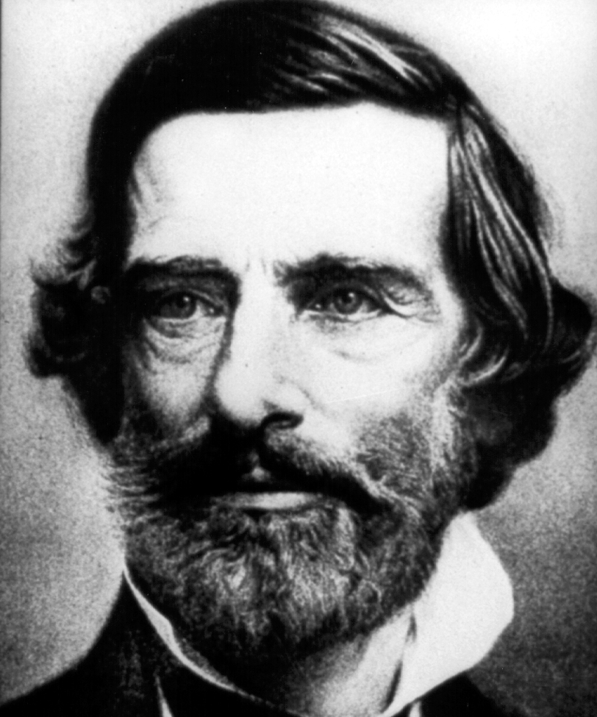
A gyógypedagógia tanárait bizonyos mértékig magával ragadta ez a széles körben elterjedő filozófiai lendület. Samuel Gridley Howe csalódása vak tanítványaiban oda vezette, hogy hajlott arra, hogy sikertelenségét megváltoztathatatlan, örökletes okoknak tulajdonítsa.
Samuel Gridely Howe
(1801-1876)

Slide 20
1866-ban a Jótékonyságok Állami Bizottságának második jelentésében nyíltan hirdette, hogy „az örökölt szervi fogyatékosság – elsatnyult test és meggyengült faj”.
Ezek az előidézői a kudarcoknak, és leginkább a szegényebb, a bevándorló, a deviáns néprétegekben manifesztálódnak, akik utódaikra társadalmilag elfogadhatatlan tulajdonságokat örökítenek át.
Howe mortalitási statisztikákat használt, hogy szemléltesse az „életerőt”, a „fajtabeli különbségeket” és a „módosító hatásokat”.

Slide 21
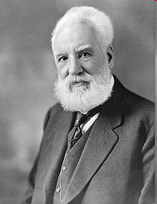
Alexander Graham Bell vezető szószólója lett az öröklődéselméletnek.
Tartott attól, hogy kialakul „az emberi faj siket változata”.
Alexander Graham Bell
(1847-1922)

Slide 22
Alexander Graham Bell meg volt róla győződve, hogy az örökletesség a legerősebb életerők egyike.
Ehhez tárult Bell növekvő ellenérzése a környezeti hatásokkal szemben, amelyben az intézményesítésnek vetették alá a fogyatékos gyerekeket.
A siket tanulók számára Bell szent meggyőződéssel hitte az orális módszer (a hangzó beszéd megértésére és reprodukálására irányuló törekvés) megfellebezhetetlen tökéletességét és ellenszenvvel viseltetett jelnyelv mindenféle megnyilvánulása iránt.
A manuális (jelelő, jelnyelvi) módszer képviselőit a siketek tehetségének tudatos elfojtásával vádolta.

Slide 23
Szenvedélyesen érvelt azzal, hogy mivel az intézményesítés elszigetelte a siket tanulókat, ez vezetett a speciális jelnyelv használatához a siket közösségek létrejöttéhez, a siket-siket házasságokhoz, és végül még több siket gyermek világra hozásához.
A félelem, hogy az országnak siket közösségek kialakulásával kell szembenéznie – ezt a gondolatot először Gardiner Greene Hubbard fogalmazta meg.

Slide 24
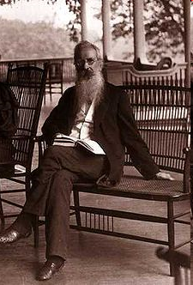
Gardiner Green Hubbard
(1822-1897)

Slide 25
A pozitív eugenika felé hajlott, hitte, hogy „az emberi faj tökéletesedése csak a kiválóak házasságával érhető el, és a nemkívánatosak párosodásának megállítása önmagában nem fogja jobbítani a fajt, ha ez nem társul a kiválóak utódnemzésével”.

Slide 26
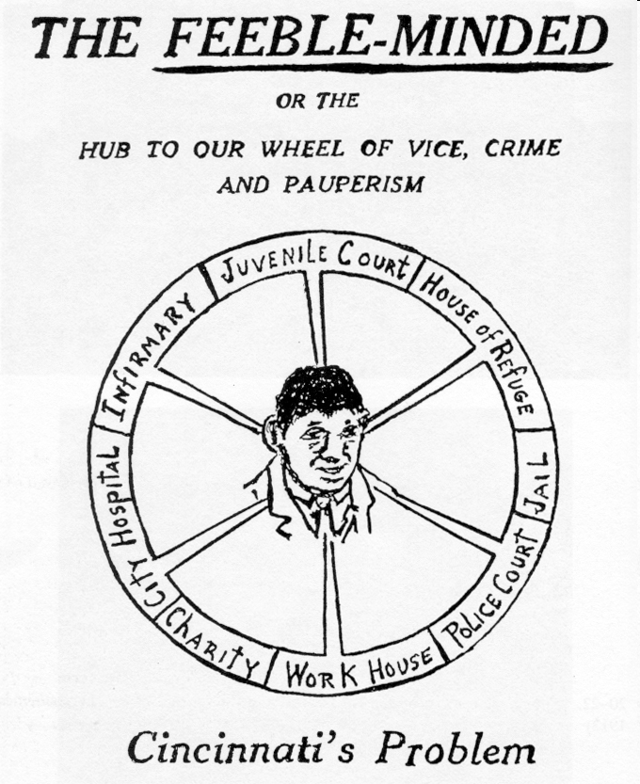
Leginkább a mentális retardáció miatt aggódtak az amerikai tudósok és a témával foglalkozó szakítók.
Elfogadták a „gyengeelméjűek fenyegetése” mítoszt, és az örökletes determinizmust tudományos dogmaként kezelték.

Slide 27
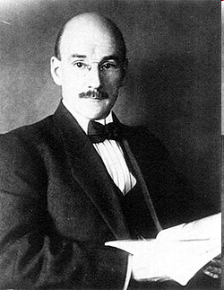
Howe és főleg Bell országos jelentősége és hozzájárulása az általános és gyógypedagógiához ezáltal lett átütő erejű.
Mindazonáltal az eugenika tanainak átvitele a közéletre még többet köszönhet Henry Goddardnak, aki a Vineland Training School for Feeble-Minded Girls and Boys (Gyengeelméjű Fiúk és Lányok Iskolájának Kutató Intézete) igazgatója volt, amely 1906 szeptemberében nyílt meg New Jersey-ben.
Henry H. Goddard
(1866-1957)

Slide 28
Mint ennek a pszichológiai kutatásnak a vezetője, Goddard döntő mértékben befolyásolta az amerikai eugenikát és a mentális teszt mozgalmakat.
Vinelandban Goddard belevetette magát a munkába: az értelmi fogyatékos (mentálisan retardált) személyek tesztelése és osztályozása mellett állapotuk okait is kutatta, valamint azokat a megoldásokat, amelyek ezen okoknak a felszámolását eredményezhette.

Slide 29


http://www.vineland.org/history/trainingschool/index.html

Slide 30
A pszichológiai laboratórium létrejötte előtt már tanulmányozták az epilepsziát és a kretinizmust Vinelandban.
1911-re Goddard részt vett egy sor kutatásban, többek közt a Down-szindróma tanulmányozásában.
1912-ben Goddard három munkacsoportot alapított a biokémia, neuropathológia és klinikai pszichológia tanulmányozására.
Ahogyan Goddard egyre mélyebbre merült az etiológia tanulmányozásában, a mentális retardáció határozottan orvosi felfogása kezdte színezni gondolatait.

Slide 31
Goddard egyre erősebb kampányt folytatott az ellen, hogy a „gyengeelméjűek” (feeble-minded) „beszennyezzék” az amerikai társadalmat.
Goddard 1913-ban egy programban vett részt az Ellis szigeten a bevándorlók IQ-szintjének meghatározására.
A program megállapította, hogy a vizsgált bevándorlók népességének 80% -a – úgymond - "gyengeelméjű".
Goddard és társai egy 35 zsidó, 22 magyar, 50 olasz és 45 orosz bevándorlóból álló csoportot teszteltek, akiket "saját csoportjaik képviselőjeként" azonosítottak. Az eredmények szerint a zsidók 83% -a, a magyarok 80% -a, az olaszok 79% -a és az oroszok 80% -a "gyengeelméjű" volt.
Később azt állította, hogy az „összes bevándorló 40%-a debilis”.
Goddard kampánya is szerepet játszott abban, hogy az USA-ban 1924-ben elfogadott bevándorlási törvény szigorúan korlátozta, kvótákhoz kötötte a bevándorlást (Ázsiából tiltotta). Ez minegy 80%-os csökkenést eredményenyett a háború előtti immigráció volumenéhez képest.

Slide 32
Az értelmi fogyatékosság („mentális retardáció”) tanulmányozása a genealógia segítségével
A gyengeelméjűségről, okairól, társadalmi és morális következményeiről folytatott viták az 1870-es és 80-as években kerültek a felszínre.
A gyengeelméjűség örökletes természete erőteljes támogatást kapott Richard Louis Dugdale amerikai szociológustól.
Dugdale (1841-1883) tagja volt a New York-i Börtön Egyesületnek, egy genealógiai felmérést készített a Jukes-családról.
A „Jukes” egy pszeudonim név, azaz álnév.
Dugdale tehát információkat gyűjtött az eredeti Jukes család 1200 leszármazottja közül 709-ről. (Az eredeti Jukes, egy amerikai erdőt irtó őstelepes volt.)

Slide 33
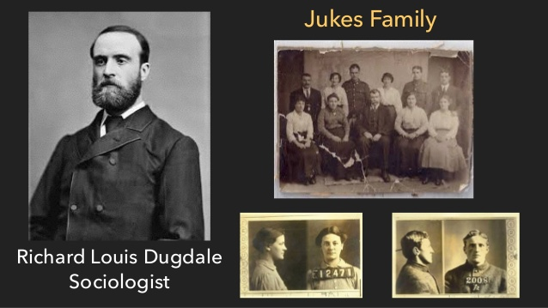
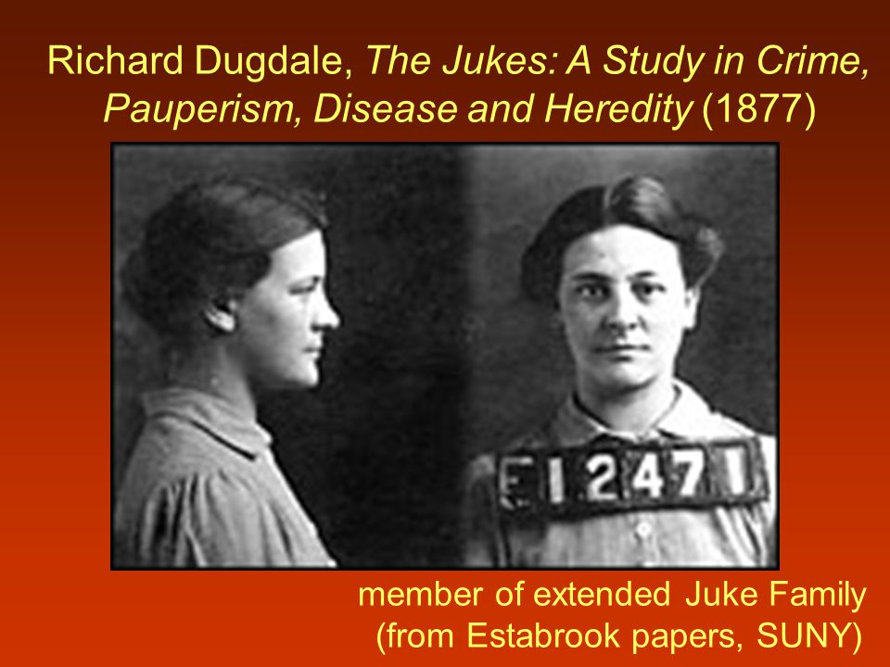

Slide 34
Azt találta, hogy 140-et különböző bűnök elkövetése miatt börtönbe zártak, 200 közsegélyben részesülő szegény ember volt.
18 bordélyházat tartott fenn, 120 prostituált volt, és a többiek nagy része alacsonyabb rendű mentális és fizikai képességekkel rendelkezett, és ezek, legalábbis részben, a szegényes és egészségtelen körülményeknek tulajdoníthatók.

Slide 35
A későbbi kutatókkal ellentétben Dugdale nem teljesen az öröklődéssel magyarázta ezt a jelenséget.
Bár hitt abban, hogy a bűnözés az idiotizmus, a züllöttség stb. a személy genetikai örökségével van kapcsolatban, azt vélte, hogy ahol az erkölcsi viselkedés az erkölcsi kötelesség tudásától függ, a környezetnek nagyobb a hatása, mint a öröklődésnek.
Ezt a dilemmát úgy oldotta meg, hogy feltételezte, hogy az öröklött vonások, mint például a zabolátlanság, a környezet által befolyásolhatóak.

Slide 36
A genealógiai tanulmányok mint döntő bizonyíték a gyengeelméjűség fenyegetésére, megerősítést kaptak a fentebb már említett Henry Goddard tanulmányának megjelenésével 1912-ben.
Goddard követte Dogdale témáját, de az öröklődést nevezte meg az elfogadhatatlan viselkedések központi tényezőjeként.

Slide 37
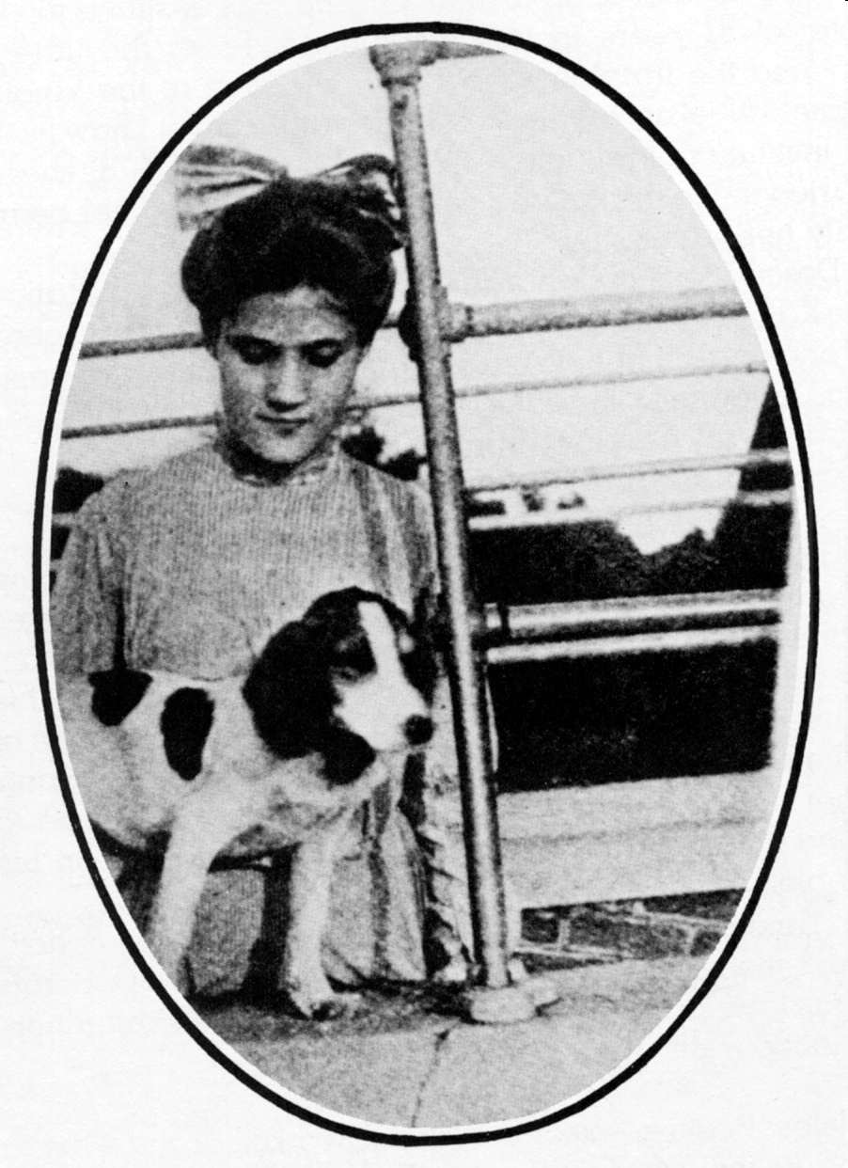
Egyik legelső felfedezése Vinelandben egy Deborah nevű leány volt, egy gyengeelméjű gyermek, aki egy szegényházban született, és nyolcéves korában, 1888 októberében került a képző iskolába.
Goddard gyorsan ráeszmélt, hogy Deborah története megér egy teljes könyvet, és így született meg a Kallikakék története.
A „Kallikak”, akárcsak a „Jukes” kitalált név.
Deborah „Kallikak”

Slide 38
Goddard ezt két görög szó összetételével hozta létre: a „jó” jelentésű „kalos”, és a „rossz” jelentésű „kakes” összevonásával.
A név jelképezte a család két ágát.
Az egyiket a társadalom értékes tagjai alkották, a másikat bűnözők és deviánsok.

Slide 39
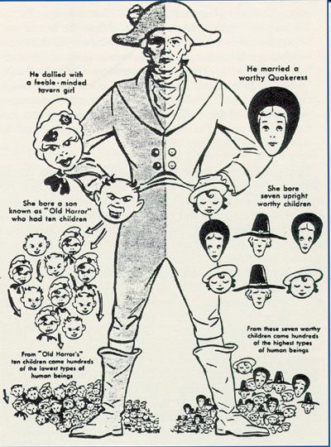

Slide 40
A Kallikak család 1912-es történetében Goddard leírta Martin, egy forradalmár katona történetét, aki teherbe ejtett egy gyengeelméjű kocsmai felszolgálólányt.
Eme egyesülés 480 leszármazottja közül Goddard állítása szerint 143 gyengeelméjű volt, 46 normális, a többi meghatározatlan.
Martin, miután leszerelt, feleségül vett egy tiszteletre méltó leányt. Ebből a második kapcsolatból egy másik sorozat, teljesen más természetű utód származott.
Ebben a családban csakis tiszteletre méltó állampolgárok találhatók, a társadalmi élet minden területén kiemelkedő férfiak és nők.

Slide 41
Goddard gyenge lábakon álló bizonyítékait senki nem kérdőjelezte meg, a közvélemény elfogadta a szerető gyengeelméjűségét és a feleség intelligenciáját, valamint a konklúziót, hogy az öröklődés volt az egyetlen független változó.
Kallikakék – állítja Goddard – „gyengeelméjűek” és semmiféle nevelés vagy jó környezet nem teheti a gyengeelméjűt normálissá, ahogyan egy vörös hajú emberből sem lesz fekete hajú.

Slide 42
Intelligencia és bűnözés
A legtöbb modern pszichológus egyetért abban, hogy az intelligencia nem dolog, hanem egy feltételezett konstrukció, egy absztrakció, amely különféle viselkedésekből ered, amit az adott kultúra értéknek tart.
Goddard kezében azonban az intelligencia rendkívül konkrét és genetikailag átörökített lett.
Az intelligenciát nemcsak mérhetőnek és konkrétnak tartotta, hanem az intelligenciát világosan megragadható és politikai célokra felhasználható fogalomként írta le.

Slide 43
Az amerikai liberális hagyomány határozott kapcsolatot tételezett fel a tehetség és az erény között, így nem meglepő, hogy egyesek azt feltételezik, hogy akiben kevesebb a tehetség, azok kevesebb erénnyel rendelkeznek.
Az, hogy egyes emberek nem tudnak megfelelni a civilizáció követelményeinek, mentális degenerációjuk jelzője lehet.

Slide 44
Goddard meg volt győződve arról, hogy a „jó” genetikus konstrukció, teljesen azonosítható az ő fehér, protestáns, kapitalista értékrendszerének „jó”-ságával.
Goddard azzal, hogy meghatározta azt, hogy ki a gyengeelméjű, összhangban volt azzal, hogy kit tartott morálisan imbecilisnek.
A legmilitánsabbak közé tartozott, aki azt a tézis próbálták minden eszközzel igazolni, hogy a bűnözés, a szegénység, a prostitúció, az alkoholizmus örökletes, és a mentális retardáció az elsődleges faktor.
Hitte és hirdette, hogy szoros kapcsolat van a mentális retardáció és a bűnözés között, és a két állapotnak genetikus alapja van.

Slide 45
Goddard és más eugenisták becslése szerint a börtönben levő foglyok 25-75 százaléka mentálisan retardált, és képtelen ügyei intézésére.
A statisztika szerint „szoros kapcsolatban van a törvénytelenség és a mentális abnormalitás között”.
Azt is állították, hogy a szegényházak lakóinak legalább 50 %-a gyengeelméjű, akárcsak a prostituáltak 50 %-a. Egyesítve a morális degenerációt a testi fertőzöttséggel, ezek a lányok gyakran mentálisan retardált gyerekeket szültek, akik sodródtak a „részegség, prostitúció és kriminalitás vizein”.
Az ellenőrizetlen mentálisan retardált gyerekek alkották a fiatalkorúak bírósága előtt megjelentek 40%-át.

Slide 46
Charles Benedict Davenport (1866-1944) Goddard nézeteihez hasonlókat fogalmazott meg, és a morálisan imbecilleknek tekintett emberekre összpontosított, a csavargókra, prostituáltakra, bűnözőkre.
Például Davenport kapcsolatot talált a vándorló életmód és „a jól ismert aberrációs hibák és mentális állapot között”.
A nomád élet Davenport szerint gyakrabban fordul elő a férfiak körében, és valószínűleg egy alapvető emberi ösztön, amely a civilizált népek intelligens felnőtt egyedeinek körében tipikusan gátolva van.

Slide 47
Minden bizonyíték „azt a hipotézist támogatja, hogy a nomád ösztön egy egyszerű, nemi hovatartozástól függő génnek a hiányától függ, amely determinálja a ragaszkodást a családhoz”.
Mivel a nomád férfiak általában hasonló nőket vesznek feleségül, a leszármazottaik is hajlamosak lesznek arra, hogy nomád életet éljenek.

Slide 48
Mások is csatlakoztak ehhez az állásponthoz.
Azzal érveltek, hogy „a gyengeelméjűek felelőtlenek, ellenőrzés nélkül nem lehet bennük megbízni, és speciális ellátás nélkül néhányuk kétségkívül épületeket fog felégetni, egyesek nemi betegségeket fognak terjeszteni, mások törvénytelen gyengeelméjű gyermekeket fognak nemzeni, egyesek lopni fognak, mások örök szegényégre lesznek kárhoztatva, egyesek egész osztályokat hátráltatnak az állami iskolákban és mérgezik az erkölcsöket, mások pedig gyilkosságokat hajtanak végre”.

Slide 49
Sőt a tudósok demonstrálták, hogy a gyengeelméjűség növekedett, és az amerikai életmódot a hordák számbeli növekedése fenyegette.
Az orvostudomány előrehaladása segítette az életben maradást, és a tudósok azzal érveltek, hogy a mentálisan retardáltak és egyéb fogyatékos csoportok termékenységi rátája növekedett.
W. L. Hutton, a kanadai eugenikai társaság elnöke kijelentette, hogy például az Orillia Asylum feljegyzéseinek a statisztikája szerint a gyengeelméjű családokban átlag 8 gyermek volt, normális családokban csak 3.

Slide 50
A vélt növekedés következtében a mentális fogyatékosságok problémája egyre inkább a figyelem központjába került.
Az IQ-tesztek széleskörű használata részletes osztályozást tett lehetővé, amelyek a ponteredményeken alapultak.
A kötelező oktatásról szóló törvények nagyszámú gyereket tereltek az állami iskolába, azokat a gyerekeket, akiket valaha mellőztek vagy kizártak az elemi oktatás köréből.

Slide 51
Ahogyan növekedtek a gyermekekkel szemben támasztott elvárások, úgy egyre láthatóbbá vált a gyengeelméjűség elterjedtsége.
Amikor a gyerekeket – sokan más nyelven beszéltek, más kultúrából származtak, szegény környezetből jöttek – beültették a tantermekbe, és kitették őket az oktatás egy specifikusan amerikai formájának, elvárták tőlük, hogy nagyon specifikus módon telesítsenek és viselkedjenek, alávetették őket teljesítmény- és IQ-teszteknek, melyek a fehér középosztály normáin alapultak.
A tanárok így akaratlanul is támogatták azt a nézetet, hogy növekedik a gyengeelméjűség elterjedtsége.

Slide 52
Ha a teszt- és vizsgaeredmények nem arra szolgáltak, hogy kiszűrjék a problémás tanulókat, a deviáns viselkedés igen.
A tanárok hajlamosak voltak arra, hogy a viselkedési problémákat a retardációnak tulajdonítsák, nem pedig a gyermek környezetének.
Nem csoda, ha úgy tűnt, hogy növekedett a gyengeelméjűség.

Slide 53
A fogyatékos populáció kontrollálása
Nevelés és törvényhozás
Goddard igyekezete, hogy felhívja a közvélemény figyelmét a gyengeelméjűség veszélyeire, az egész észak-amerikai társadalmat felriasztotta.
A népesség gyengeelméjűnek minősített 2%-át okolták a sok bajért.
Ők voltak a fő okai - úgymond - a bűnnek, a prostitúciónak, a törvénytelenségnek, a nemi betegségek terjedésének, a szegénységnek, a krónikus alkoholizmusnak és az állami iskolák alkalmatlanságának.

Slide 54
A társadalmi fenyegetettség érzése a kriminalitásba ment át: legszélsőségesebb formájában a deviáns emberekben nyilvánvaló fenyegetést láttak, bizonyos magmát, amely átfolyik a középosztálybeli társadalom repedésein.
Sok késő viktoriánus korabeli ember megvetően elutasította az elmúlt korszak humanitárius és oktatási erőfeszítéseit, és ehelyett azt a nézőpontot fogadta el, hogy a fogyatékos emberek születésüktől fogva és megváltoztathatatlanul alacsonyabb rendűek.

Slide 55
Azzal, hogy a súlyos társadalmi problémákat olyan egyéneknek tulajdonították, akik velük született mentális vagy más fogyatékosságuk miatt képtelenek voltak megbirkózni a modern élet komplexitásával, a tudósokra hárult az, hogy megoldást keressenek arra, hogy korlátozzák a már létező fogyatékos embereket, és megakadályozzák az újabbak születését.
Még keményebb (nemcsak kívánatos, hanem szükséges) intézkedéseket foganatosítottak az oktatástól kezdve a törvényhozáson át a szegregációig és sterilizációig.

Slide 56
Goddard azt állította, „hogy a gyengeelméjű embereknek nem szabad megengedni, hogy megházasodjanak, és szülővé váljanak”, és a nevelést, szegregációt és sterilizációt ajánlotta.
Martin Barr, megszólítva a társadalom tisztaságát és a fogyatékos emberek jólétét, új intézeti struktúrákat kívánt a nemek szigorú elkülönítésével és aszexualizációs eljárásokkal vagy sterilizálással.

Slide 57
Szegregáció
A „nemkívánatos elemek” szaporodásnak legyőzésére Memoárjában Bell a nevelést és a törvényhozást javasolta.
Azonban egyik sem tűnt kivitelezhető alternatívának: az utódok létrehozását nemcsak örökletes jellemzőnek tekintették, hanem hiábavalónak vélték „hogy a legrosszabbak cölibátus fogadalmat tesznek, és ezt megtartják”.

Slide 58
A szegregációval kapcsolatos alternatív javaslatok egész sora következett.
Egy szerző azt javasolta, hogy az „alkalmatlanokat” szállítsák egy tengeri szigetre – a nemeket elkülönítve.
Egy másik azt, hogy „minden nemzőképes korú imbecillt tartsanak korlátok közt, megakadályozva a nemzést”.
További javaslattevők kitiltották volna a fogyatékos bevándorlókat az országból, a gyengeelméjűeket mezőgazdasági telepeken különítenék el, hogy ne tudják reprodukálni önmagukat.

Slide 59
A recividizmus (intézményekhez való visszatérés) magas arányával és a növekvő intézményi populációval szembesülve a gyógypedagógusok számára kétségessé vált, hogy elérhetik eredeti céljukat – a gyengeelméjűség problémájának a megoldását.
Mivel úgy vélték, hogy a mentális retardáció örökletes vonás, a mendeli törvény értelmében úgy vélték, hogy felügyelt szegregáció szükséges, hogy megállítsák az intellektuálisan alacsonyabbrendű egyének szaporodását.

Slide 60
Az intézeti felügyelők és nevelők „állandó felügyeleti gondoskodást” szorgalmaztak a gyengeelméjűek számára, hogy megakadályozzák számbeli növekedésüket.
A kampánynak nagy része a szegények ellen irányult, bár úgy vélték, hogy a mentális retardáció örökletes, és nem a szegényes életkörülmények következménye, a középosztálybeli mentálisan retardáltakat megkülönböztetetten kezelték.
A középosztálybeli gyengeelméjű gyermekeket nem tekintették fenyegetésnek a társadalomra, őket egyéni deviánsoknak tekintették, és ha nem keveredtek bűnügyekbe, a szülőkre hagyták a gondozásukat.

Slide 61
Az értelmi fogyatékos személyeket gyakran állami intézményekbe zárták (börtön, javítóintézet, asylum, képző iskola, városi szegényház).
Az intézetek gyorsan szaporodtak, a gyengeelméjűek fenyegetésétől való félelemtől hajtva. Martin Barr sürgette az idióták számára létesítendő elkülönített asylumokat, melyeket gazdaságosabban lehet működtetni, mint ha egy általános intézeten belül lennének, és javasolta különleges telepek létesítését.
A 19. század vége előtt kevés személyt helyeztek intézetbe, de 1890-ben 14 állam nyitott elkülönített közintézetet mentálisan retardáltak számára.

Slide 62
Sterilizáció
Az értelmi fogyatékos személyek felügyeletében a nevelés értéke megkérdőjelezhetőnek bizonyult.
A szegregáció túlságosan költséges volt, a szankciók pedig tarthatatlanok.
Radikálisabb intézkedéseket kellett hozni a fogyatékos elemek társadalomból való kiiktatására.
Az eugenisták azt állították, hogy az emberi társadalomnak, csakúgy, mint a természetnek, szigorúan kell kezelni a gyengéket, és energiáikat a gyengeelméjűek ellen kell irányítani, akiket „a félrevezetett közöny szaporodni engedett”.

Slide 63
A 19. század végére a gyengeelméjűséget (értelmi fogyatékosságot) az amoralitás terminusaival határozták meg, tehát a társadalmi eljárásnak kell helyettesítenie az erkölcsi tudat hiányzó korlátait.
Mivel az orvostudomány fejlődése egyre inkább életben tartotta a fogyatékosokat, úgy vélték, hogy az orvostudománynak kellene magára vállalnia a gyengeelméjűség terjedése megakadályozásának a felelősségét.
A Higiénia és Demográfia VII. Nemzetközi Konferenciáján, 1891-ben Sir Francis Galton sürgette a világ szegény és nyomorult embereinek a sterilizálását.

Slide 64
Az amerikaiak radikális megoldásokat keresve a mentális retardáció feltételezett társadalmi problémáira készségesen elfogadták azt a vélekedést, hogy sterilizáció alkalmazásával a társadalom megszabadulhat azoktól, akik valószínűleg elfogadhatatlan vonásokat örökítenek át.
Sőt, bizonyos személyek sterilizációja az adókat is csökkenti, enyhíti a nyomort és a szenvedést, és megteszi „amit a természet tenne természetes körülmények között”.

Slide 65
„Az egész ügyet – állította Barr –, egyszerűsíteni lehetne egy korai sebészeti beavatkozással, és ezzel azonnal szavatolni lehetne a társadalom biztonságát, csökkenteni a közösségi élet feszültségét, és nagyobb szabadságot, nagyobb boldogságot lehetne teremteni az egyénnek.
Goddard, Davenport, Bell, David Starr, Jordan és más eugenista támogatók sokasága a faj tökéletesedését szaporodási, nem pedig nevelési vagy környezeti problémának látta.

Slide 66
Bell úgy vélekedett, hogy az állatokra vonatkozó öröklődés törvényei az emberre is érvényesek, úgy vélte, hogy joga van a nyilvánosság elé vinni állítását, mert „az állatok szaporítója alkalmas arra, hogy irányt mutasson a közvéleménynek az emberi öröklődéssel kapcsolatos kérdésekben”.
Az állatvilágból Bell az angol verebet és mongúzt említette, mint kártékony állatokat, és a telivár lovat, mint ideális, kívánatos állatot; az emberekre vonatkoztatva a koldusokat és a bűnözőket említette, mint a beltenyészet szörnyűségeinek példáit.

Slide 67
A szorongásból fakadó rossz társadalmi közérzet két ellenségképet teremtett magának a közgondolkodásban.
Egyfelől megrettentek a felületesen alkalmazott IQ-tesztek eredményei alapján értelmileg alacsonyabb rendűnek tartott külföldi bevándorlók „támadó hordáitól” (Winzer, 1993).
Másfelől pedig megrendült a gyógypedagógiai fejlesztés hatékonyságába vetett – a korábbi évtizedekben még túlzóan derűlátó – bizalom.
Egyre több szakember fogalmazta meg „társadalomféltő” aggodalmait a siketek, a vakok és főleg a gyengeelméjűek számának növekedése miatt.
A század első évtizedeiben mindezek következményeképpen megerősödtek a korábban már létrehozott speciális, szegregált intézmények, amelyek egyes fogyatékosság-típusok szerint foglalkoztak a gyerekekkel.

Slide 68
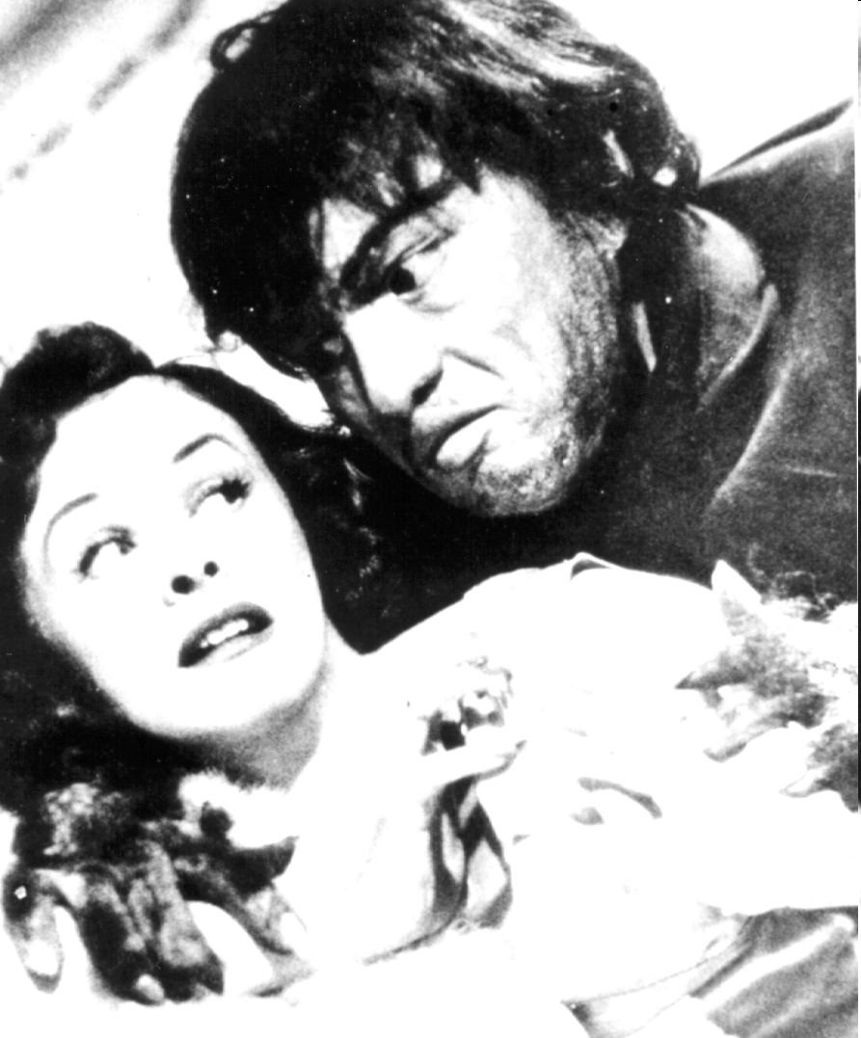
Társadalmi sztereotípia: félelem a genetikai torzszülöttektől (Frankenstein, Hook kapitány, Qasimodo, Farkasember stb.)

Slide 69
Eugenika és a bevándorlók
A 19. században Kanada és az Egyesült Államok az üzlet és a kormány jóváhagyásával laza és megengedő bevándorlási eljárásokat alkalmazott, melyeknek célja a gazdasági növekedés elősegítése volt.
Az 1890-es évekig a legtöbb bevándorló az Egyesült Államokba Angliából, Írországból, Németországból és a skandináv országokból érkezett. 1890 után olaszok, lengyelek, oroszok, kelet-európai zsidók és egyre többen érkeztek Dél- és Kelet-Európából. 1910-re a dél- és kelet-európaiak a bevándorlók 77%-át tették ki.

Slide 70
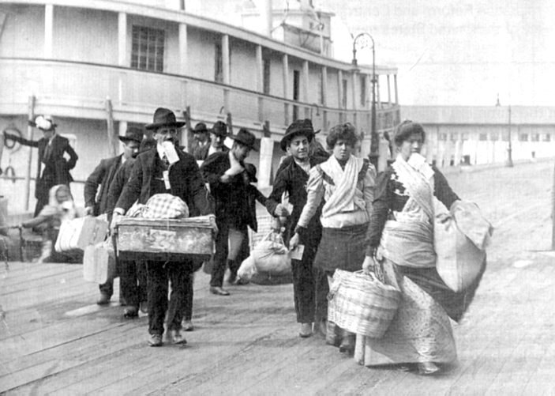

Slide 71
Kezdetben „az eugenika gyakorlati megvalósulását szorgalmazók arcukat a nyomornegyedek felé fordították, és ösztönösen az ott lakókra gondoltak.
A tudományos rasszizmus eredeti ellenséglistája kizárólag olyan emberekből állt, akik fehérek, szegények, deviánsok, fogyatékosok és bűnözők.
A szociáldarwinizmus politikai filozófiával együtt – amely támogatta a közvéleményt, hogy utasítsa el a magatehetetlenek szükségleteinek kielégítését – létrejött egy új, rasszizmuson és öröklődéstanon alapuló mitológia vagy áltudomány.

Slide 72
Ahogy az eugenika egyre jobban terjedt, egy csoport kitartó nyomást gyakorolt a törvényhozásra a bevándorlás korlátozása érdekében.
Idegengyűlölő rasszizmusuk a faji, vallási, földrajzi, nyelvi és kulturális különbségeken alapult, céljuk volt „a fehér faj megőrzése az Egyesült Államokban, valamint az életszínvonal védelme”.

Slide 73
Az amerikai eugenicisták nem késlekedtek annak kijelentésével, hogy a gyengeelméjűség a rasszhoz kapcsolódik.
A bevándorlókat a gyors iparosodás és városiasodás negatív következményeivel, valamint az etnikai gettók szaporodásával vádolták.
Mivel nem tudtak gyorsan asszimilálódni, még további vádakkal illették őket.
1900-ra egyre növekvő érzés alakult ki az emberekben, hogy a bevándorlók beáramlása fenyegeti a nemzeti intézmények stabilitását és a faji tisztaságot.
Sok immigráns csoport vélt alacsonyabb-rendűségét az IQ-tesztek is alátámasztották.

Slide 74
Goddard, Madison, Bell és mások figyelmeztették az embereket az Amerikát önpusztítással fenyegető jelenségre.
„A született amerikait” – figyelmeztetett Bell – „termékeny bevándorló fajok veszik körül, amelyek készek kiszorítani őt a helyéről”, és ezek „komoly veszélyt” jelentenek, és bennszülött fajt helyettesíti a bevándorlóké.
Bell nem militáns idegengyűlölő, elfogadta azt a vélekedést, hogy az etnikai csoportok vérmérsékletben és intelligenciában különböztek.

Slide 75
Viszolyogva nézte a született amerikai emberek csökkenő születési rátáját, és az új bevándorlók áradatát.
Mikor Bell feltette magának a kérdést: „lehetséges-e faji öngyilkosság?”, arra a következtetésre jutott, hogy az igazi amerikai rassz számára az egyetlen remény a bevándorlás korlátozása.
Mielőtt a bevándorlási korlátozások életbe léptek, Bell javasolt egy „etnikai felmérést” annak megállapítására, hogy a külföldiek közül kik a jótékonyak és az ártalmasak Amerikára nézve.

Slide 76
1910-ben a Bevándorlási Bizottság azt javasolta, hogy olvasási tesztet adjanak minden bevándorlónak.
1912-ben, majd 1913-ban Henry Goddard reprezentatív felmérést végzett a bevándorlók körében az Ellis Island-en a lehetséges bevándorlók alaposabb szűrésére.
E tesztek eredményeit és a hadsereg „alfabéta tesztjeit” használták az új bevándorlók értelmi alacsonyabb-rendűségének a bizonyítására.

Slide 77
Ezek a tesztek szándékosan azt bizonyították, hogy az európai emigránsokat hogyan lehet osztályozni eredeti országuk alapján.
Az adatok további elemzése azt mutatta, hogy a kelet- és dél- európaiak alig értek el magasabb pont-eredményt, mint az amerikai feketék.
A kanadai bevándorlás korlátozói azzal érveltek, hogy az elmebetegek és a gyengeelméjűek 50%-a más országokból jött.

Slide 78
A bevándorlás korlátozásának támogatottsága növekedett az I. világháború után, mivel az amerikaiak rettegtek a romba dőlt európai országokból bevándorló emberek özönétől.
A Harding-kormányzás alatt egy ideiglenes bevándorlási törvényt bocsátottak ki, 5%-ra limitálták a külföldiek arányát minden nemzetből.
A 20. század második évtizedében a gazdasági körülmények tovább ösztönözték a külföldi-ellenes érzéseket.
Az amerikaiak többsége szükségesnek tartotta a Dél- és Közép-Európából érkező bevándorlók érkezésének szabályozását.

Slide 79
Az eugenika ellenzői
A nagyarányú IQ-tesztek és a genealógiai tanulmányok akkoriban ellentmondást nem tűrő tekintélynek örvendtek, és tudományosnak tűntek.
Mint ilyenek, tovább éltették a mítoszokat a genetikai öröklődésről, és megerősítették a gyengeelméjűekkel és bevándorlókkal szemben táplált félelmeket.
A ma már köztudottan szerzett tulajdonságok örökletes átvitelét hirdető eszmék uralkodtak akkoriban.

Slide 80
A környezeti etiológiákat alig vették figyelembe.
A tudósok, orvosok, pszichológusok és a közvélemény egyre inkább elfogadta a bűnözés, szegénység, alkoholizmus és egy sor más emberi állapot örökletes jellegét.
Az első világháború végére újra fellángolt az öröklődés-környezet vita, biológusok, szociológusok, pszichológusok léptek az arénába, mind magukkal hozták tudományuk fegyvereit.

Slide 81
Az 1920-as évek végének változó hangulata a konfliktusok mérséklődésének az időszaka lett, és jobban támaszkodtak az emberi intelligenciára vonatkozó kutatások eredményeire.
Tudományos front alakult ki, hogy megkérdőjelezzék a keményvonalas eugenisták állításait. Extravagáns kijelentések előzték meg a kritikai kirohanásokat és új kutatásokat.
A kritikusok hangoztatták, hogy a genetika, az IQ-tesztek, a családtanulmányok eredményei nem átfogóak, és hogy a tökéletesített faji állomány elérése nemcsak hatástalan, hanem tudományosan is megalapozatlan.

Slide 82
A tudósok sikere abban hogy meggyőzték a közvéleményt az eugenika és a szociáldarwinizmus igazáról, inkább a társadalmi-politikai kontextusnak volt köszönhető, nem pedig érveik meggyőző erejének.
Az első világháborút követő eufória idején, amikor az első évtized társadalmi problémái már csökkentek, akkor megerősödtek az eugenika ellenzői a közgondolkodás, a tudomány és a nevelés terén.
A húszas évek közepére az eugenika hívei a genetikusok, nevelők és pszichológusok erőteljes intellektuális ellenzékével találták magukat szemben.

Slide 83
Az eugenika tudományos bírálata olyan tudósoktól származott, mint például a szociológus Franz Boas (1858-1942).
Ő azzal érvelt, hogy az emberi viselkedést nem lehet a biológia változatlan törvényeivel magyarázni.
Az eugenikát azzal bírálták, hogy nem tudomány, hanem propaganda, amely faji előítéletekre épül. A támogatóit azzal vádolták, hogy politikai véleményeket fogadnak el, nem pedig tudományos érveket.

Slide 84
A kritika a szegényes vagy éppen nem létező tudományos módszerekre összpontosult, arra, hogy az eugenisták megkérdőjelezhető teszteket használtak kétes körülmények között, és ezeket megkérdőjelezhető statisztikai analízisnek és értelmezésnek vetették alá.
A kutatók elvetették a gyengeelméjűséggel kapcsolatos konklúziókat.
Megkérdőjelezték a korai IQ-tesztek által levont következtetéseket, több kutatást szorgalmaztak, a szociális kompetencia alapján akarták a gyengeelméjűséget megfogalmazni és tanulmányozni.

Slide 85
Minél többet tudtak meg a genetikusok a recesszív örökletes tulajdonságok fontosságáról, annál szkeptikusabbak lettek az eugenisták durva, elnagyolt társadalom-felfogásával szemben.
Charles Davenport azt feltételezte, hogy a retardáció az valamely meghatározott egyszerű tényező hiányának az eredménye, tehát két imbecill szülő biztosan imbecill utódot hoz világra.
Az újabb genetikai kutatások azt mutatták, hogy az értelmi fogyatékosságot nemcsak egy recesszív gén okozza, hanem egy ritka recesszív gén. Klinikai vizsgálatok bizonyították a „mentális retardáció” más forrásainak fontosságát is: fertőzés, trauma, endokrin rendellenesség.

Slide 86
A pszichológusok elvetették azt az elképzelést, hogy lehetséges pontos számokat mondani arról, hogy milyen arányban járul hozzá az öröklődés és a környezet az ember kialakulásához, és ehelyett azt indítványozták, hogy mindegyik szerepet játszik a fejlődés során.
De a szélsőségeket nem könnyű felszámolni, és 1940-ben újra felszínre került a vita.
Ekkor azonban a értelmi fejlődéssel foglalkozó pszichológusok jelentős győzelmet arattak.

Slide 87
Radikális elmozdulás következett be a korábbi felfogáshoz képest, amely fixált intelligenciáról és predeterminált fejlődésről beszélt.
Az újabban a kutatók kezdte egyetérteni abban, hogy a gének is és a környezet is hozzájárul az intelligencia kialakulásához.
Elvetették azt a nézetet, hogy lehetséges pontosan meghatározni a környezet és az öröklődés arányát.
Ehelyett azt állították, hogy mindkettő szerepet játszik az intelligencia alakulásában.

Slide 88
A harmincas évek végére a köztudatban is elhalványult a gyengeelméjűség fenyegetésének a rémképe.
Bár elszigetelt hangok folyamatosan igényelték a sterilizációs törvényeket az 1930-as évek végéig, kevesen helyeselték a német eljárást, és az eugenikus célú sterilizáció alól kicsúszott a talaj.
Végül arra a következtetrésre jutottak, hogy az egyének válogatása szegregációval vagy sterilizációval a faj tökéletesítése érdekében nemcsak hatástalan, hanem tudománytalan is.

Slide 89
Reformpedagógia és gyógypedagógia
A 20. század első fele Európában és Amerikában egyaránt számos reformpedagógiai irányzat kibontakozásának volt tanúja.
A reformpedagógiai törekvések korabeli elnevezése az Egyesült Államokban Progresszív nevelés volt.
A 20. század első felében a Progresszív Nevelés mozgalmának keretei között két fő téma jelent meg:
  John Dewey fejlesztés-centrikus mozgalma és
  Edward Lee Thorndike tudományos pedagógiai mozgalma.

Slide 90
Thorndike és Dewey mindketten progresszív idiómákban beszéltek, mégis jelentős paradigmatikus különbségek voltak közöttük.
A Progresszív Nevelés célja az volt, hogy kapcsolatot teremtsen az iskolai tanterv és a felnőtt élet követelményei között, hogy a társadalomnak megadja a szükséges lehetőségeket minden szinten, hogy megoldja a 20. század városi, ipari életének a problémáit egy olyan tudományosan megalapozott neveléssel, amely az egyén adottságait is figyelembe veszi.

Slide 91
Dewey legfontosabb pedagógiai alapelvei az alábbiakban foglalhatók össze (Németh András és Ehrenhard Skiera alapján):
  Ahhoz, hogy az iskola valóban fel tudja készíteni a gyermeket az életre, az iskolának a valóságos élet részévé kell válnia, azokra a tapasztalatokra kell alapozódnia, amelyekkel a gyermek otthoni környezetében, a játszótéren találkozik. Ehhez az iskolának olyan leegyszerűsített társadalmi környezetté kell válnia, amely a családi életből és a gyermek által már megismert cselekvésformákra épül.
  Az iskola új formája csak a Herbart-féle “könyviskolá”-val történő gyökeres szakítás árán hozható létre. Az iskola hagyományos formái ugyanis nem alkalmasak a cselekvő ember nevelésére.
  Az igazi tudás nem lehet passzív befogadás; nem úgy jön létre, mint a tiszta lapra írt betűk, a viaszba nyomott pecsét, vagy a fényképezőgép lemezére felvett kép.

Slide 92
  Ezek az elképzelések azt az illúziót keltik, mintha a tanuló tudata “tiszta lap” volna, amelyre a tanár írja rá az új ismereteket, a növendék csupán ismereteket szerez, de nem tanulja meg a legfontosabbat, magát az ismeretszerzést, hiszen az iskolában készen kap mindent. A gyermekek nem kényszerülnek arra, hogy önálló erőfeszítéseket tegyenek az új ismeretek megszerzésére.
  Miután az életben azonban nincsenek kész ismeretek, az embernek magának kell a számára hasznosítható tudást megszereznie; az ismeretszerzés készségének megtanítása a korszerű iskola alapvető feladata.

Slide 93
  A tanulók csakis konkrét, cselekvésekre épülő feladatok megoldása során találkozhatnak valódi problémahelyzetekkel, és válnak képessé a különböző problémák egyéni megoldására. Ennek során mindenkinek képesnek kell lennie hipotézisek felállítására, majd meg kell tanulnia ezek gyakorlatban történő kipróbálását, és a helyes megoldáshoz történő eljutást.
  Az ilyen típusú ismeretszerzés során nem csupán új ismeretet szerez, hanem olyan gyakorlatias, életszerű tudásra tesz szert, amelynek segítségével problémamegoldó képessége is fejlődik. Nem a sok, egymástól elszigetelt elméleti ismeret a fontos, hanem annak a készségnek a kialakítása, hogy a tanuló képes legyen problémákat, feladatokat önállóan megoldani, akadályokat legyőzni.
  Erre a képességre lesz szüksége felnőttkorában is, csak így válhat belőle cselekedni tudó, cselekedni képes felnőtt.

Slide 94
Dewey olyan iskolát kívánt létrehozni, amely lehetőséget teremt a gyermekek sokszínű, saját tapasztalataikban gyökerező cselekvésére, és szoros kapcsolatban áll környezetével.
Elképzelésének gyakorlati megvalósítására 1896-ban Chicagóban létrehozta első ún. laboratóriumi iskoláját, az Egyetemi Elemi Iskolát.
Laboratóriumi iskolájában szerzett gyakorlati tapasztalatait “Az iskola és a társadalom” című munkájában összegezte.

Slide 95
A könyvben felvázolt modell az iskola és az élet kívánatosnak tartott viszonyát, élő kapcsolatát valósítja meg. Az általa elképzelt iskola kölcsönhatásban áll:
a) a gyermek otthoni környezetével, b) a természeti környezettel, amelybe beletartozik az iskola közvetlen és távolabbi környezete, c) az üzleti élettel és a termeléssel, d) a tudománnyal (kutatással) és az arra előkészítő egyetemmel.

Slide 96
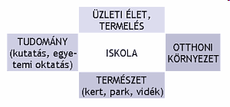

Slide 97
Az általa kialakított “jövő iskolájának” “földszintjén” az otthon és az üzleti élet (termelés) kapcsolatai valósulnak meg.
Az ehhez kapcsolódó gyakorlati tevékenységek színtere a konyha, az ebédlő, a műhelyek (fa-, fémmegmunkálás, textilkészítés: szövöde-fonoda), ezekhez kapcsolódik a könyvtár, mindazoknak az értelmi és szellemi forrásoknak a gyűjtőhelye, amelyek megvilágítják a gyakorlati tevékenységet, amelyek ennek a munkának értelmet és általános értéket kölcsönöznek”.
Az iskola “emeletén” a “földszinten” folyó gyakorlati munkához kapcsolódó laboratóriumi vizsgálatok (fizikai, kémiai, biológiai), művészeti tevékenységek (zene, rajz) folynának, a középpontban pedig a múzeum kapna helyet

Slide 98
Dewey és Thorndike egyaránt dominanciáért versengtek a gyógypedagógiai osztályokban.
Dewey fejlesztési pszichológiai nézeteivel szemben Thorndike nagy hangsúlyt fektetett az alapkészségek gyakorlására (3 R), és a nevelésminden területén ragaszkodott a méréshez.
Az IQ-tesztek mindenhatóságába vetett hit ezt a törekvést támogatta.

Slide 99
A gyógypedagógiának mint az amerikai progresszivizmus pozitív kiterjesztésének, nagy vonzereje volt; tulajdonképpen mindaz ami a progresszivizmus újítása volt az már létezett a speciális iskolákban.
A progresszivizmus krédója legtisztábban Dewey műveiben fogalmazódott meg.
Elvei elterjedtek és integrálódtak a gyakorlati gyógypedagógia módszereibe.
A progresszivizmus tanításait a speciális osztályok készséggel fogadták, mivel a formálisabb elméleti jellegű programokat inadekvátnak tartották.
A nevelők ráeszméltek, hogy a normál osztályok hagyományos struktúrái nem megfelelőek a fogyatékos tanulók számára.

Slide 100
Háború utáni fejlemények
Az 1940-es évek mérföldkő évtizednek tekinthető a gyógypedagógiában és a fogyatékosság-történetében.
A harmincas évek pangása feledésbe merült, mert a szakemberek és a társadalmi csoportok újult érdeklődéssel fordultak e terület felé.
A háború és a háború utáni időszak ígéretes változásnak volt szemtanúja a fogyatékos tanulók iránti elkötelezettség terén.

Slide 101
Ennek eredményeképpen javultak a fogyatékos személyek életkörülményei, a fogyatékos egyének, tanáraik és szüleik körülményei.
Kanada és az USA nemcsak annak érezte szükségét, hogy gyógyítsa a háború okozta sebeket és segítse a világ menekültjeit, úgy tűnt, hogy humanitárius filozófia motiválja őket.
Ezáltal egy megújult elkötelezettséggel fordultak a fizikailag és mentálisan fogyatékosok felé.

Slide 102
Sok terület kiemelkedő képviselői járultak hozzá ahhoz, hogy a fogyatékos gyerekek jobb nevelésben részesüljenek.
A gyógypedagógia szakmai ismeretanyaga gyorsan növekedett, ehhez hozzájárult az orvostudomány és a pszichológia fejlődése is.
Megint a speciális napközis osztályokat támogatták lelkesen, mert a gyermekeiknek speciális ellátást követelő szülők ezt erőteljesen követelték.
Ezzel párhuzamosan gyermekközpontok, szociális szolgáltatások, koordináló tanácsok és szolgáltató irodák működtek egyre nagyobb számban.

Slide 103
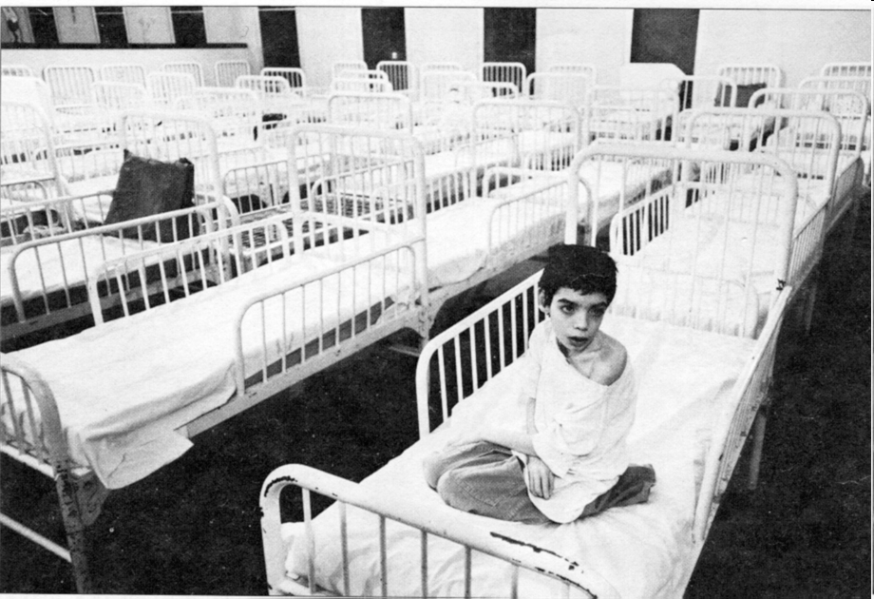
A közfelfogás részben megváltozott, részben a társadalomban élő fogyatékos személyek fokozódó „láthatósága” (visibility) miatt.
1948-ban jelent meg Albert Deutsch „Az Államok szégyene” című fotósorozata a New York-i Letchworth Village intézetről

Slide 104
A háborús erőfeszítések során sok kivételes személy került a főáramba, hogy bekerüljön a munkaerőpiacra.
1942 októberében hozzávetőleg 3 millió fogyatékos férfi és nő dolgozott a hadiiparban országszerte.
A fogyatékos személyek puszta látványa úgy tűnt, hogy pozitív hatással van a közfelfogásra.

Slide 105
Sőt a háborús erőfeszítések azt bizonyították, hogy sok mentálisan retardált személy el tudja magát látni az iskolaéveket követően.
A következő évtizedben tanulmányok születtek a mentálisan mérsékelten retardált fiatalokról, akiknek az IQ-ja 40 és 55 között mozog, és kimutatták, hogy ezek a fiatalok egyre kevésbé kerülnek be az intézetekbe.

Slide 106
A munkát kereső fogyatékos személyek képességeinek pozitív megítélése a köztudatban egyenletesen javult az első világháborút követően napoktól kezdve, amikor a testi fogyatékossággal rendelkező veteránok ezrei igényeltek segítséget a munkaerőpiacra való visszatéréshez.

Slide 107
A szakmai képzést 1917 óta törvény szabályozta, de ebben nem volt szó a fogyatékos fiatalokról és felnőttekről.
1918-ban a Kongresszus becikkelyezte az első szakmai rehabilitációs törvényt a veteránok érdekében, amely fordítási szolgáltatásokat is kezdeményezett vak emberek számára.
További szövetségi alapítványt hoztak létre, amikor Woodrow Wilson aláírta a szövetségi civil rehabilitációs törvényt 1920. április 8-án. Ez a törvény képzésre jogosította a fogyatékkal élő polgárokat gazdasági függetlenségül előmozdítása céljából.

Slide 108
Második világháborút követő években az orvostudomány és a technika gyors fejlődése a köztudatban felfokozott várakozást idézett elő a fogyatékkal élők helyzetének javítását illetően.
Orvosi tanulmányok születtek az agy betegségeiről, az anya-gyermek vértípus összeférhetetlenségről, rubeoláról, anoxiáról, endokrinológiáról mint a kretenizmus okáról, valamint a csecsemő táplálásának a gyermek fejlődésére tett hatásairól.

Slide 109
Az epilepszia kontrollálására kifejlesztették a Dilantin nevű szert az 1940-es években, és megjelent az EEG-technológia.
Az antibiotikumok hatásosan véget vetettek az olyan gyermekbetegségeknek, mint a szamárköhögés és a diftéria. Különböző fogyatékosságra hajlamosító körülmények etiológiáját (mint például a korai retinopathia és a rubeola) is a negyvenes években fedezték fel.

Slide 110
A negyvenes években az újszülötteket átlátszó inkubátorokba kezdték helyezni.
A hallókészülékek kisebbek és kifinomultabbak lettek. Az első világháború után a vakvezető kutyák képzése (amit az ősi Kínából vettek át) új ösztönzést kapott.
Dr. Richard Hoover a második világháború után dolgozta ki a hosszú fehér bot (nádpálca) használatának hatékonyabb technikáját.
A javított hallókészüléket és a mobilitást segítő eszközök a fogyatékkal élük tanítására is jelentős hatást gyakoroltak főleg a látás és a hallás fogyatékai terén.

Slide 111
Megint az 1920-as évek lelkesedésével támogatták a speciális szegregált osztályokat.
Bár a második világháború átmeneti szünetet jelentett az iskolákban, mert a fiatalok megnövekedett munkába állása miatt kevesebb tanuló iratkozott be, a háború után a tanulók száma gyorsan növekedett.

Slide 112
A szülők most már nyíltabban vállalták fogyatékos gyermekeik létét és szükségleteit.
Az 1930-as évek elején néhány szülői csoport formálódott az országban.
Az 1940-es években a szülők szinte spontán módon kezdtek erős helyi, állami és országos szervezetekbe tömörülni.
A fogyatékos egyéneket szolgáló szakemberek egyesíteni kezdték erőfeszítéseiket a tudományos és politikai szférában, és ezt erősítették a szülők követelései is.

Slide 113
Szülői mozgalmak
A harmincas években újabb fejlemény következett be.
Az értelmileg akadályozott kisgyermekek szülei kiléptek a közélet nyilvánossága elé, és civil mozgalmakat hoztak létre.
Gyermekeik optimális, minél fiatalabb életkorban elkezdendő fejlesztése érdekében intézményes segítségnyújtást követeltek az illetékesektől.

Slide 114
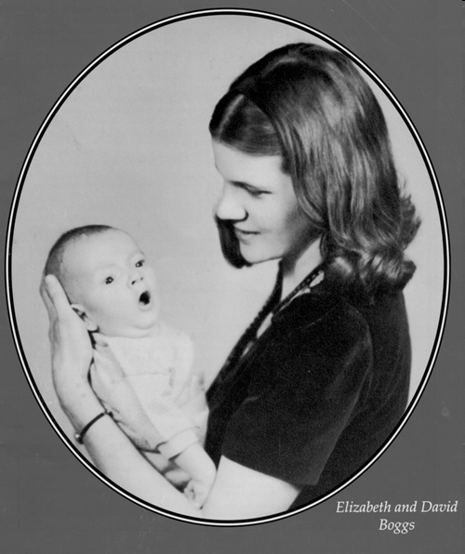
Elizabeth Boggs volt az egyik vezetője a fogyatékkal élő gyerekek jogaiért harcoló korai szülői mozgalmaknak. Az ő nevéhez kötődik a "developmental disabilities„ (fejlődési rendellenesség) fogalmának megalkotása.

Slide 115
A fogyatékkal élő gyerekek jogaiért harcoló szülői mozgalmak egyikének vezetője Elizabeth Monroe Boggs (1913-1996) természettudós volt. Matematika szakot végzett, majd kémiából szerzett doktori fokozatot 1941-ben.
Fia, David kisgyermekkori betegsége agykárosodással járt, amelynek következménye a gyermek értelmi fejlődésének sérülése lett.
Ezt követően fordult Elizabeth Boggs érdeklődése az értelmi fogyatékos emberek segítése, jogaik képviselete felé.
1950-ben társaival létrehozta a Nemzeti Szövetség az Értelmi Fogyatékos Gyermekekért (National Assotiation for Retarded Children) elnevezésű szervezetet, amelynek betöltötte elnöki tisztségét.
Ettől kezdve polgárjogi aktivistaként dolgozott, tevékenységnek középpontjába az értelmi fogyatékosok helyzetét segítő törvények előkészítésének szorgalmazása került.
Az ő nevéhez kötődik a „fejlődési akadályozottság” (developmental disabilities”) fogalmának a bevezetése.

Slide 116
Az ötvenes évek elején évente 120 ezer házaspár szembesült azzal a helyzettel, hogy újszülött gyermekül értelme sohasem fog úgy fejlődni, mint a többi gyermeké.
„Lehetnek ők boldogak vagy boldogtalanok, kiegyensúlyozottak vagy lobbanékonyak, szeretetre méltóak és szeretetre képesek, mint minden más emberi lény. Fizikai tekintetben is lehetnek egészségesek és érettek. De többségük felnőtt korára is »gyermek« marad.” (Capa és Pines, 1957, 7. o.).
Soha nem volt még ilyen széles körben elterjedt akadályozottság. Az Egyesült Államok lakosságának három százalékát érintette.
Ezekben az évtizedekben összesen négymillió amerikai családban élt értelmileg fogyatékos („mentally retarded”) gyermek (Capa és Pines, 1957, 8. o.).

Slide 117
Emblematikus könyvek, publikációk
Egyre több publikáció jelent meg róluk. Társadalmi helyzetük, nevelésük mind gyakrabban lett a szakmai és politikai diskurzusok témája.
Fokozatosan oldódtak a társadalmi gátlások és tabuk: a kíváncsi szemek elől korábban még otthon vagy speciális intézetekben rejtegetett fogyatékos gyerekek kezdtek egyre nagyobb számban „láthatóvá válni” a társadalom szövetében.

Slide 118
„Retarded children can be helped”, 1949
A szülői önszerveződés tipikusan amerikai folyamatát érzékletesen mutatja be Cornell Capa és Maya Pines: „Az értelmi fogyatékos gyermekeken lehet segíteni” (Retarded children can be helped) című könyve. A szerzők egy újsághirdetés szövegének felidézésével kezdik művüket, amely 1949-ben jelent meg New Yorkban.
Szövege így szólt: „Édesanyja vagyok egy szelíd és szeretetre méltó gyermeknek, akit az orvosok a »reménytelenül gyengeelméjű« kategóriába soroltak. Fiamnak nincsen játszópajtása, és nem részesül semmiféle intézményes oktatásban.

Slide 119
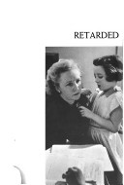
Biztosan vannak más szülők is az enyémhez hasonló helyzetben. Hol vagytok? Fogjunk össze, és tegyünk valamit a gyermekeinkért!” A hirdetésre csak egy tucat szülő jelentkezett, de az újság egy riportert küldött az első találkozójukra, amelyről cikk jelent meg. Ennek következtében a következő szülői összejövetelen már több mint kétszázan voltak… (Capa és Pines, 1957)

Slide 120

„The Child, Who Newer Grew”, 1950
A fogyatékos gyerekek „láthatóvá válását”, a nyilvánosság figyelmének rájuk irányulását nagymértékben elősegítették azok a könyvek is, amelyeket maguk az érintett szülők írtak. Ezekben a művekben saját fogyatékos gyermekük élettörténetét és egyéni küzdelmeiket tárták a nagyközönség elé.

Slide 121
Az első emblematikus könyv ebben a sorozatban Pearl S. Buck (1892-1973) „A soha fel nem növő gyermek” (The Child, Who Newer Grew, 1950) című kötete volt.
A szerző volt az első Nobel-díjas amerikai írónő. Anyagcserezavar (fenilketonuria) miatt értelmileg fogyatékos leánya, Caroline Grace Buck 1920 májusában született.
A gyermeket édesanyja kezdetben még rejtegette a nyilvánosság elől. „Két kis leányunk van – nyilatkozta egyszer – az egyik iskolában, a másik otthon, velünk.” (Buck sorait idézi: Conn, 1996, 111-112.)
Később Pearl Buck még három gyermeket fogadott örökbe, köztük színes bőrűeket is.

Slide 122
Az ötvenes években saját, örökbefogadást segítő intézetet alapított azért, hogy megkönnyítse a színes bőrű gyermekek adoptálását.
1929-ben Carol a fogyatékos gyermekek nevelésével foglalkozó híres Vineland Intézetbe (Vineland Training School) került, ahol haláláig élt.
„A soha fel nem növő gyermek” című életrajzi regény nagy sikert aratott, és ezzel jelentős mértékben hozzájárult a fogyatékosokra irányuló figyelem felkeltéséhez.

Slide 123

„Angel Unaware”, 1953
A korszak másik híres amerikai bestsellere Dale Evans-Rogers (eredeti nevén Lucille Wood Smith, 1912-2001) „Angyali tudatlanság” (Angel unaware, 1953) című könyve volt.
A szerző közismert amerikai színésznő és énekesnő, férje szintén színészként lett közismert.

Slide 124
Közös karrierjük az ötvenes évek elején kezdődött és a nyolcvanas évekig tartott.)
Az Evans-Rogers házaspár Down-szindrómás leánya, Robin Elisabeth 1950 augusztusában született. Édesanyja úgy írta meg róla szóló könyvét, mintha maga a gyermek mesélné el élete történetét születés pillanatától kezdve.
Ez a könyv volt az Egyesült Államokban a Down-szindrómás gyermekek sorsának első irodalmi megjelenítése. Robin kis könyvének megjelenéséig – írja a szerző –, a Down-szindrómás gyermekek ritkán vagy egyáltalán nem jelentek meg a nyilvánosság kíváncsi szemei előtt.”

Slide 125
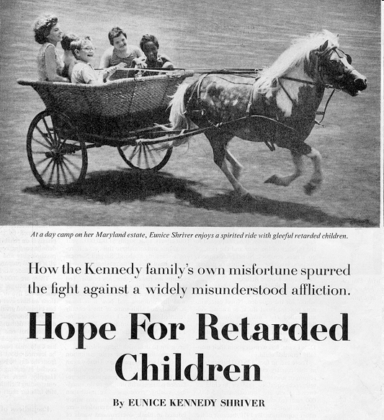
Fivére kívánságára Eunice Kennedy Shriver cikket írt a Saturday Evening Post című lapba arról, hogyan élnek együtt mentálisan retardált lánytestvérükkel, Rose-zal.
A cikk, amelyet milliók olvastak, jelentősen hozzájárult ahhoz, hogy az értelmileg fogyatékos gyermekek szülei ne érezzék magukat bűnösnek és ne szégyelljék gyermeküket. (1962)

Slide 126
Az amerikai közgondolkodásban fokozatosan felerősödött „a soha fel nem növő”, örökké angyali ártatlanságban élő értelmi fogyatékos gyermek képe, aki „a legközelebb van Isten szívéhez” (Dale Evans-Rogers).
* * *

